Slide 1








Chào mừng các em đến với tiết học
Đạo đức
GV:……

Slide 2


Bài 13. Tìm kiếm sự hỗ trợ khi ở nơi công cộng
(S: 59)

Slide 3
YÊU CẦU CẦN ĐẠT
- HS nêu được một số tình huống cần tìm kiếm sự hỗ trợ ở nơi công cộng.
- Nêu được vì sao phải tìm kiếm sự hỗ trợ ở nơi công cộng.
- Rèn năng lực phát triển bản thân, điều chỉnh hành vi.
- Hình thành kĩ năng tự bảo vệ.

Slide 4

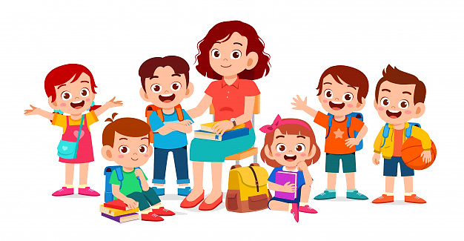
KHỞI ĐỘNG
Kể về một lần em gặp khó khăn ở nơi công cộng. Khi đó, em đã làm gì?

Slide 5

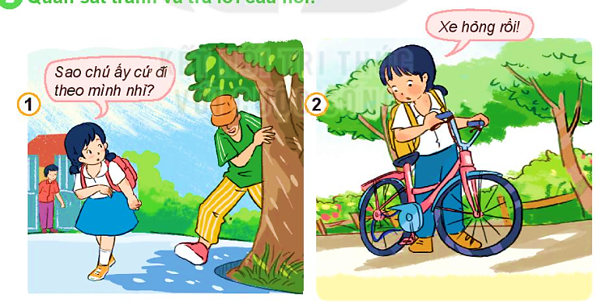
KHÁM PHÁ
1
Quan sát tranh và trả lời câu hỏi:
Em bị người lạ mặt đi theo.
Xe đạp của em bị tuột xích.

Slide 6

KHÁM PHÁ
1
Quan sát tranh và trả lời câu hỏi:
Vì sao em cần tìm kiếm sự hỗ trợ trong các tình huống trên?
➔ Việc tìm kiếm sự hỗ trợ kịp thời sẽ giúp em bảo vệ bản thân, không ảnh hưởng tới những công việc cá nhân của mình.
Kể thêm những tình huống cần tìm kiếm sự hỗ trợ khi ở nơi công cộng mà em biết.

Slide 7
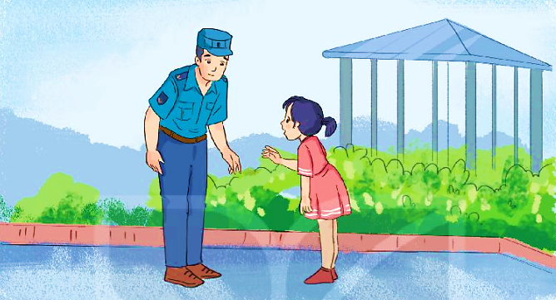
KHÁM PHÁ
2
Đọc tình huống và trả lời câu hỏi:
Lớp Hà đi tham quan vườn bách thú. Do mải ngắm những con vật mình yêu thích nên Hà đã bị đi lạc. Bạn đã bình tĩnh, quan sát xung quanh, tìm chú bảo vệ và nhờ chú giúp đỡ.
Khi bị lạc, Hà tìm kiếm sự hỗ trợ bằng cách nào?
Bình tĩnh, quan sát xung quanh
Tìm chú bảo vệ, kể rõ sự việc.
Nhờ chú báo với thầy cô.

Slide 8
KHÁM PHÁ
2
Đọc tình huống và trả lời câu hỏi:
Chuyện gì sẽ xảy ra nếu Hà không nhờ tới sự giúp đỡ của chú bảo vệ?
➔ Hà có thể sẽ bị lạc và gặp nguy hiểm.
Việc tìm kiếm sự giúp đỡ có lợi ích gì?
Biết tìm kiếm sự hỗ trợ sẽ giúp chúng ta giải quyết kịp thời những khó khăn.

Slide 9


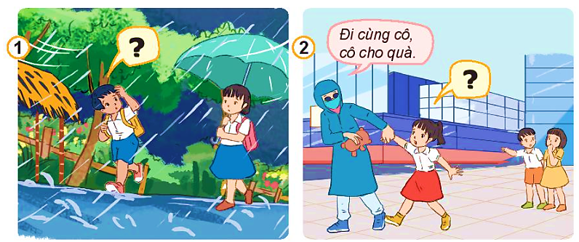


1
Xử lí tình huống
Trời mưa, em không mang theo ô.
Em bị người lạ dụ dỗ tặng quà.
Nhờ bạn liệu mình có thể đi ô cùng không
Kêu sự giúp đỡ của các bạn đi đằng sau

Slide 10
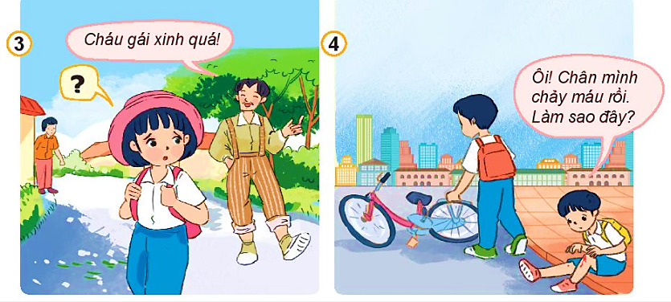

1
Xử lí tình huống
Em bị một người lạ mặt đi theo.
Trên đường đi học, em bị ngã xe đạp.
Kêu sự giúp đỡ của bác gái đi đằng sau
Nhờ bạn đi qua đỡ xe
và đỡ mình lên

Slide 11


Lập danh sách các số điện thoại và địa chỉ cần ghi nhớ để tìm kiếm sự hỗ trợ khi cần thiết.
114
112
Địa chỉ?
Số điện thoại?
113
111
115

Slide 12








Slide 13
Tiết học kết thúc !
Chúc các em chăm ngoan, học giỏi.

